Slide 1
Тектонічні структури, рельєф, корисні копалини Південної Америки
Бартош Є.М.

Slide 2
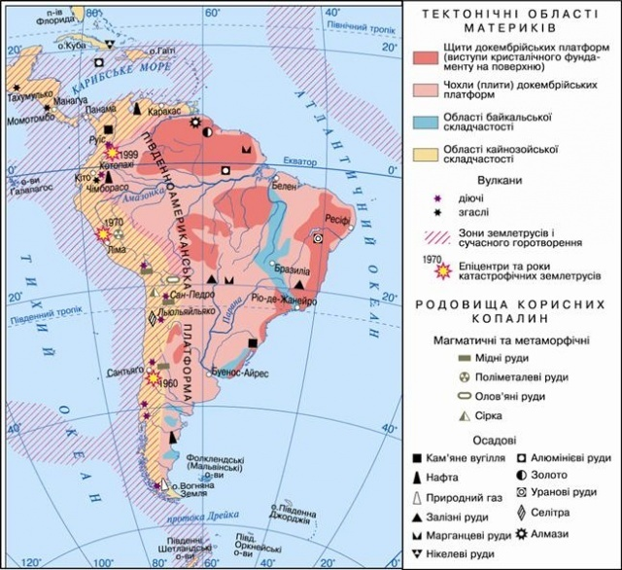

Slide 3
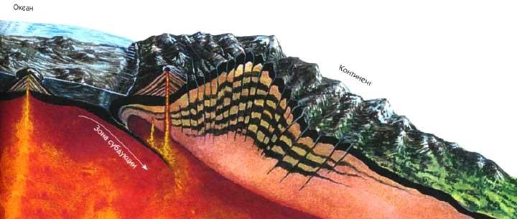
Утворення Анд

Slide 4
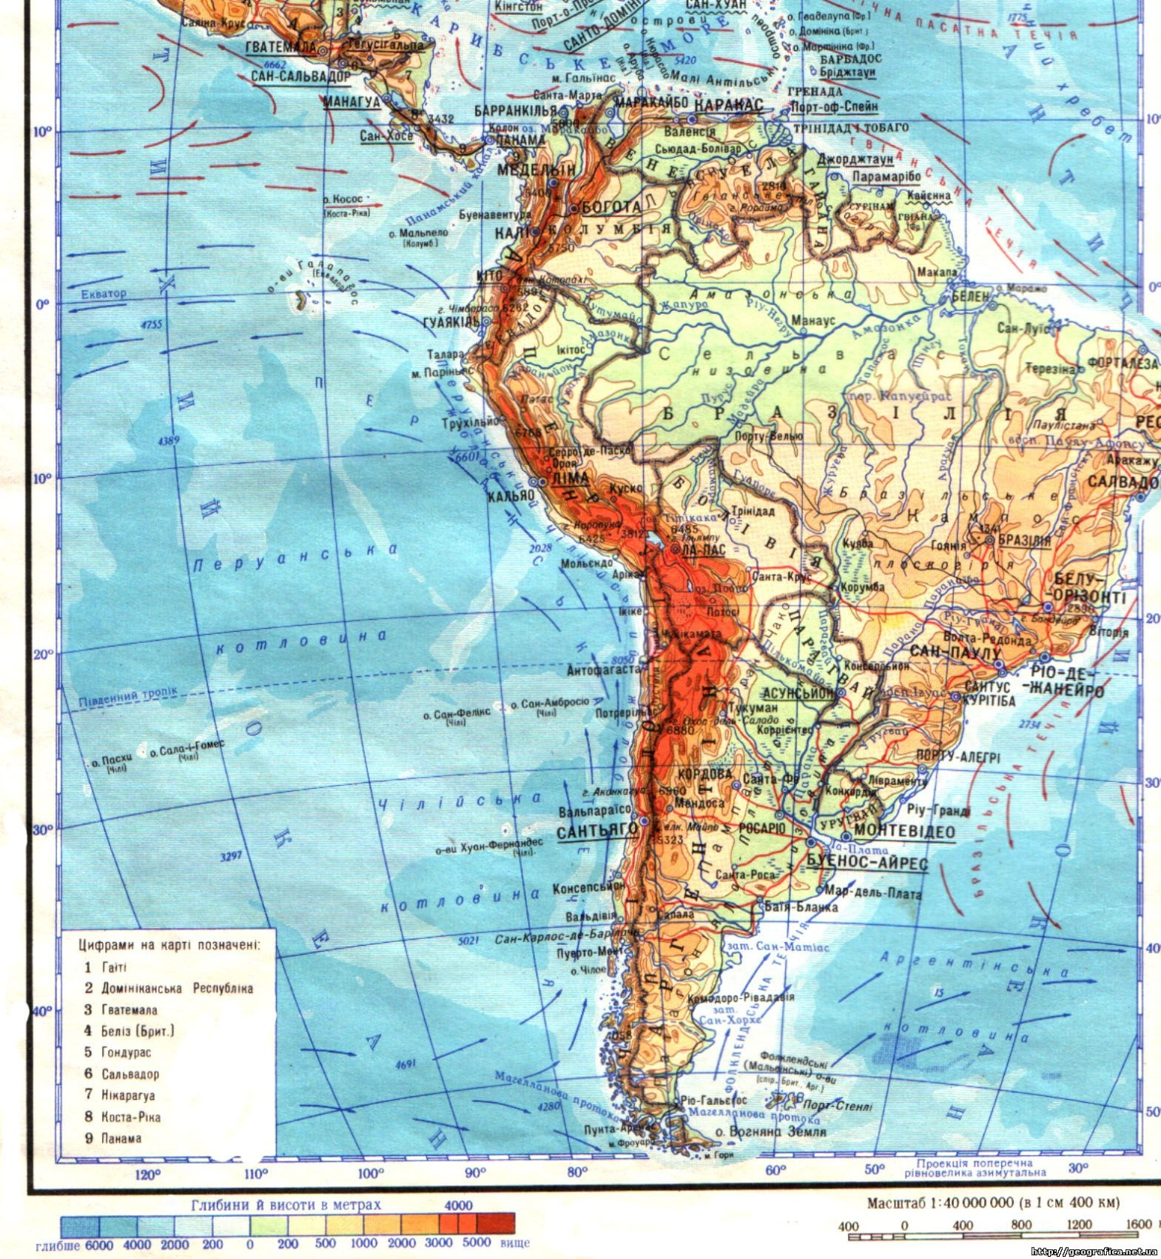
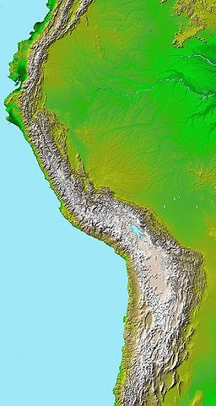
Анди на
рельєфній та
фізичній карті

Slide 5
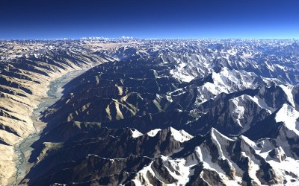
Анди – потужна гірська країна

Slide 6
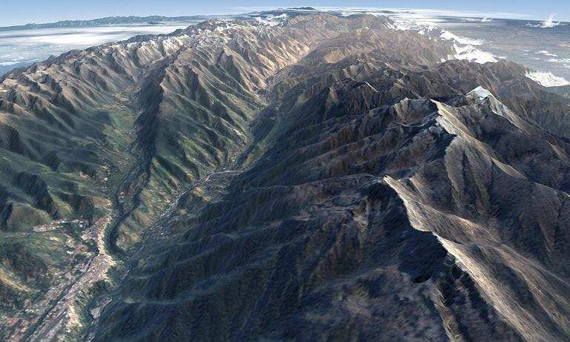
Анди – молоді гори

Slide 7
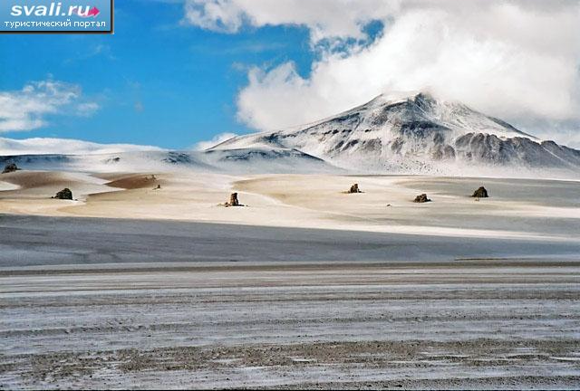
Альтиплано – «високі» рівнини

Slide 8
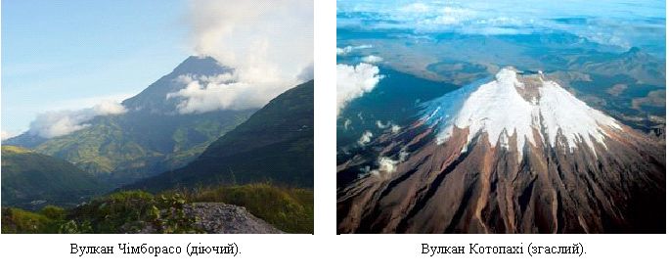
Вулкани

Slide 9
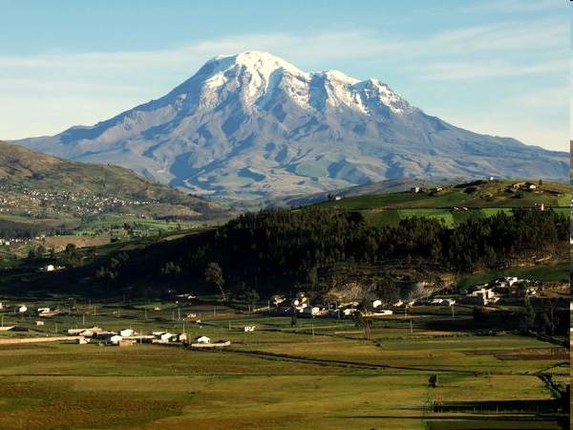
Вулкан Чимборасо

Slide 10
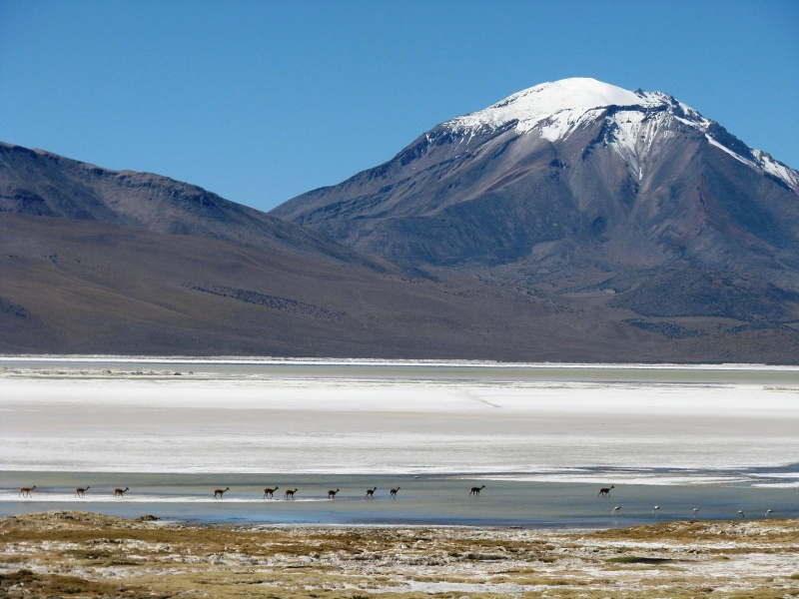
Вулкан Сан-Педро

Slide 11
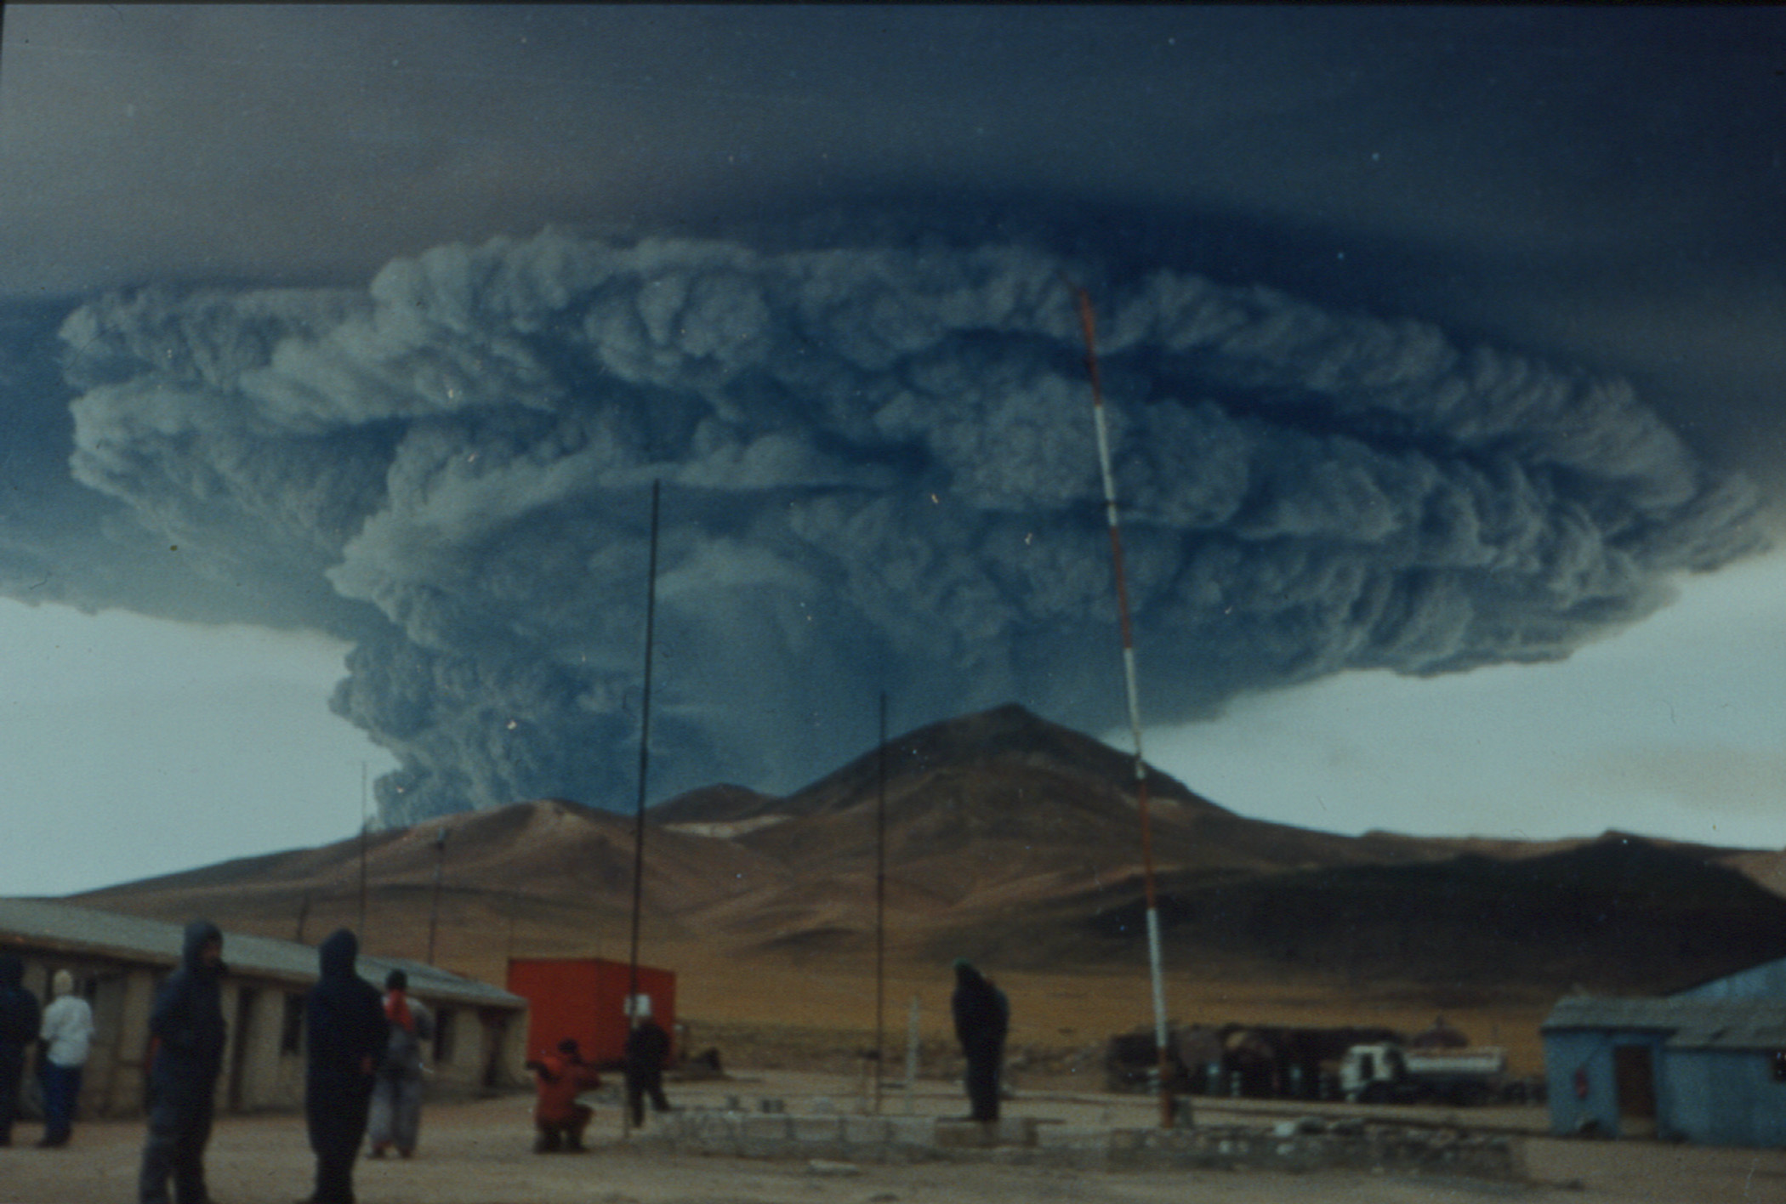
Вулкан Ласкар

Slide 12
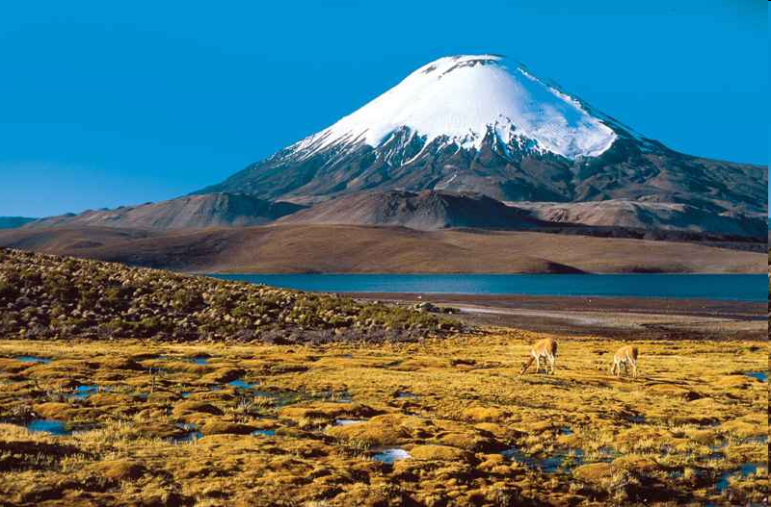
Вулкан Льюльяльяко

Slide 13
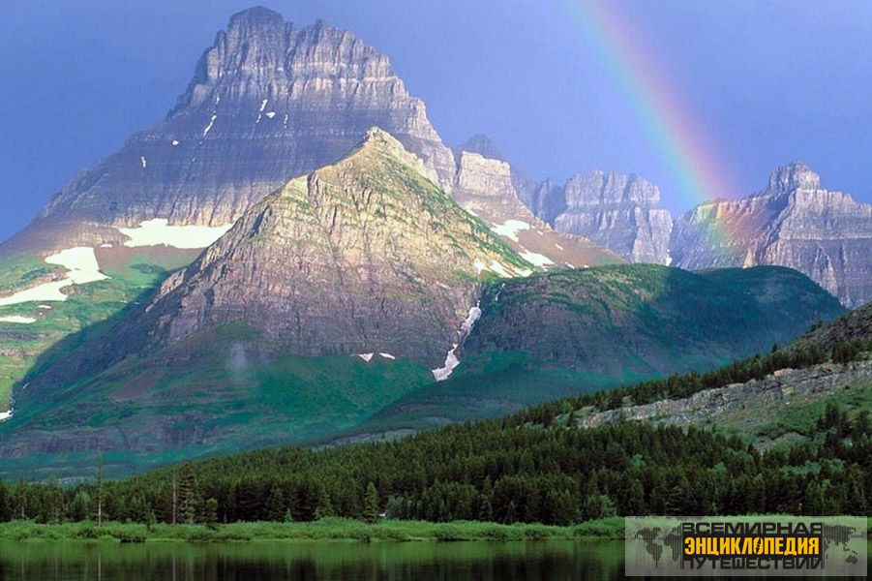
Аконкагуа

Slide 14
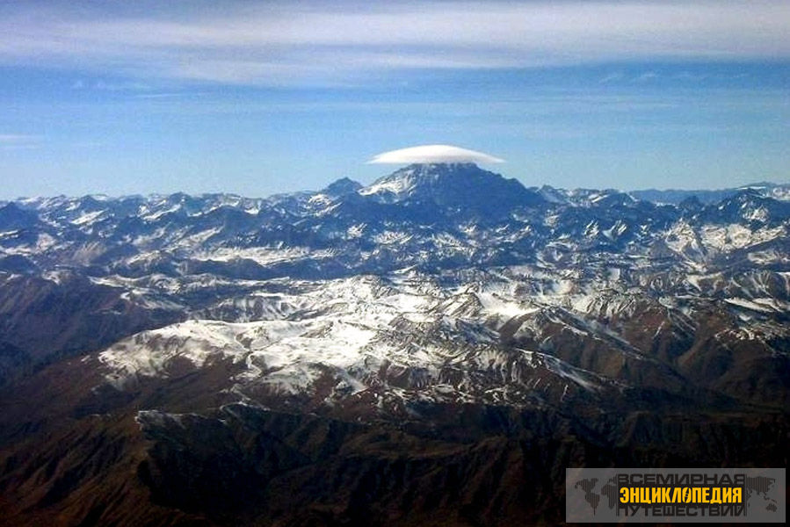
Акокагуа

Slide 15
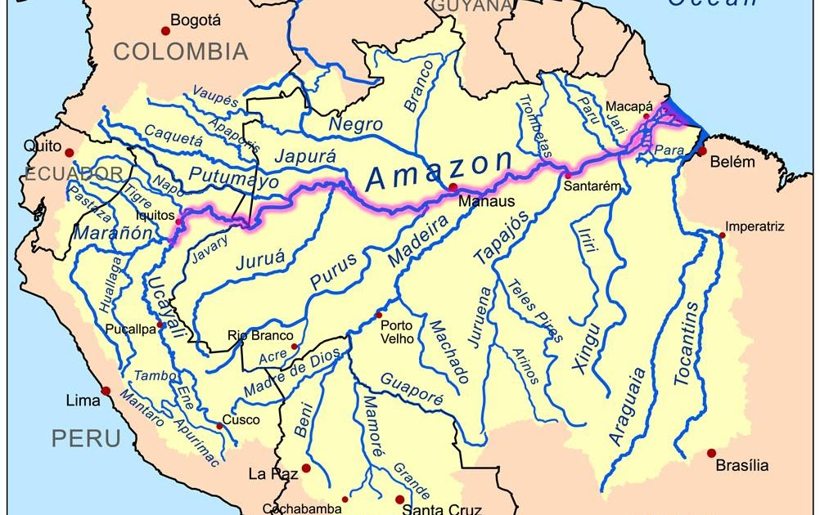
Амазонська низовина

Slide 16
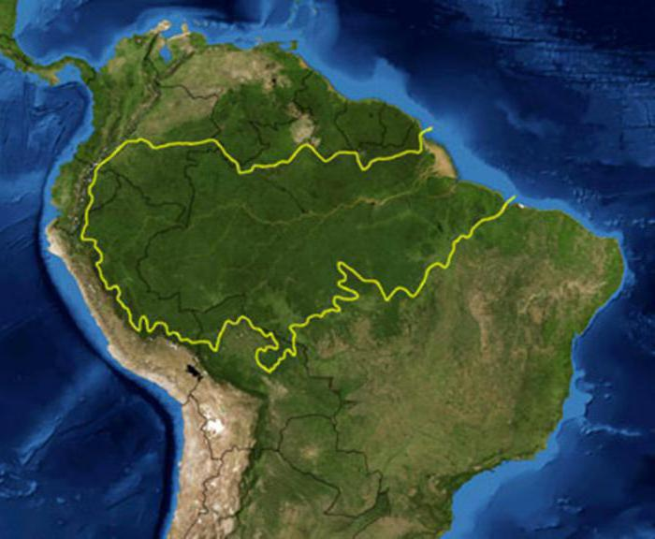
Басейн Амазонки

Slide 17
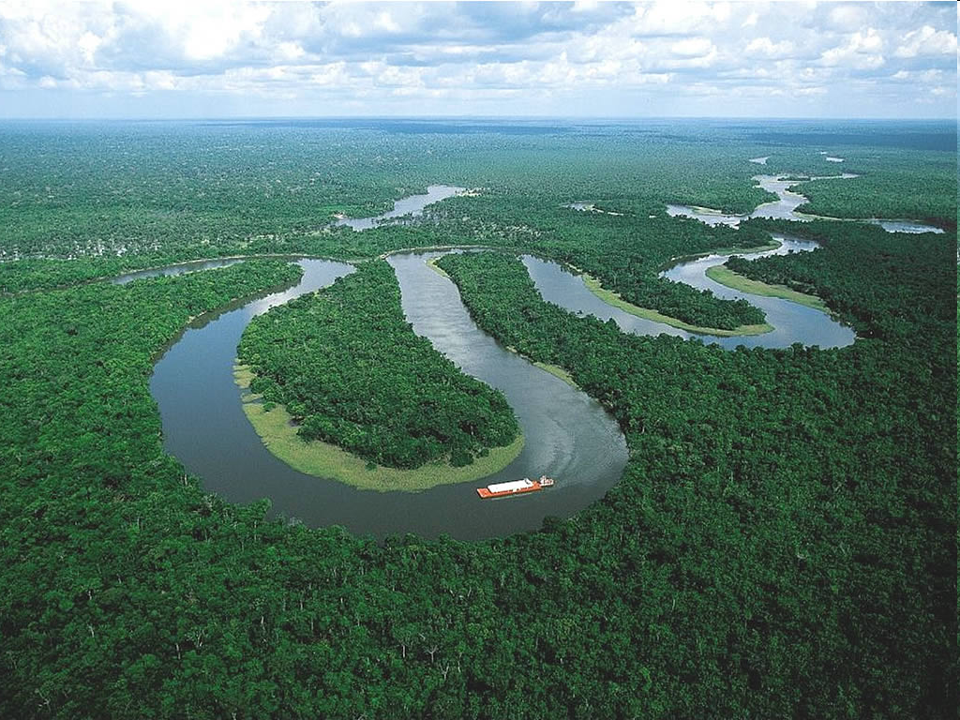

Slide 18
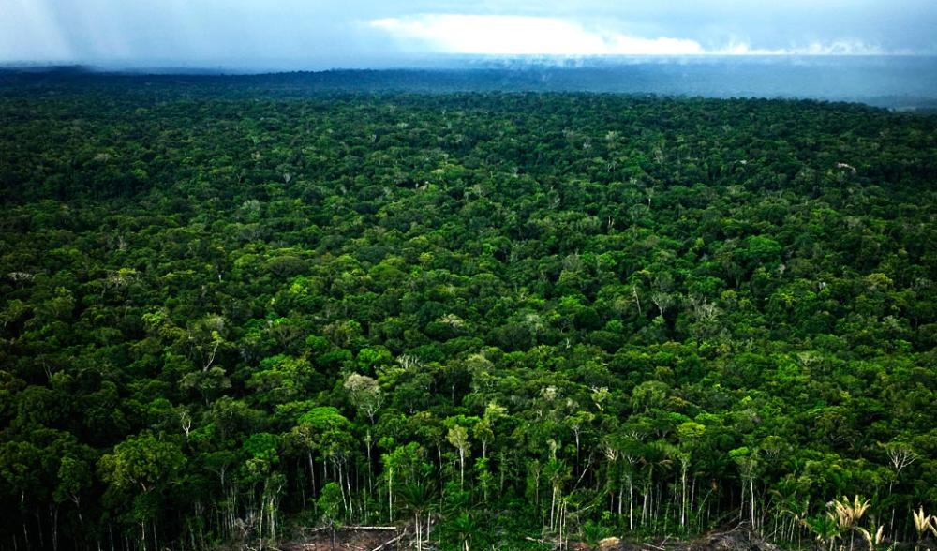
Амазонська низовина

Slide 19
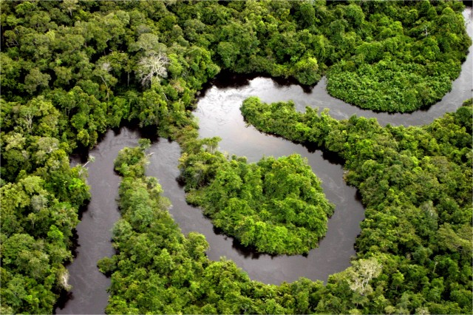

Slide 20
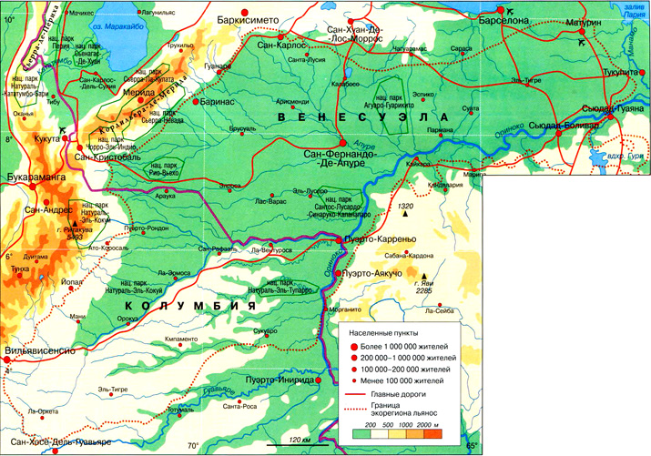
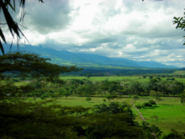
Орінокська низовина

Slide 21
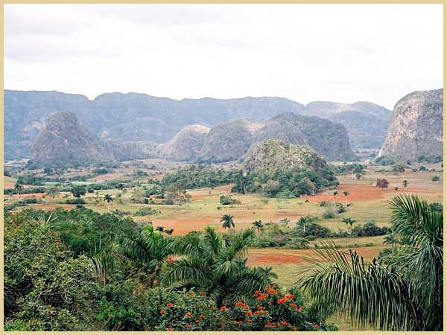
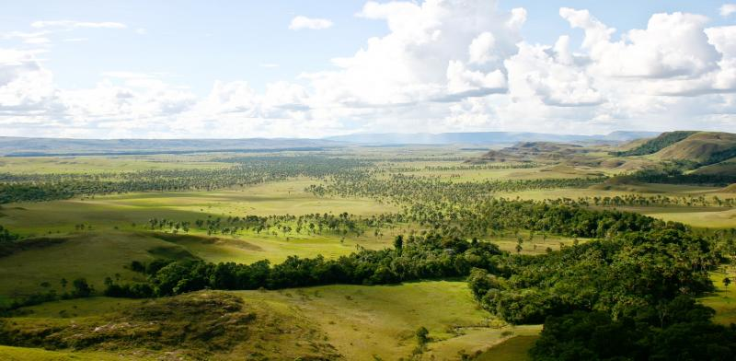
Орінокська низовина

Slide 22
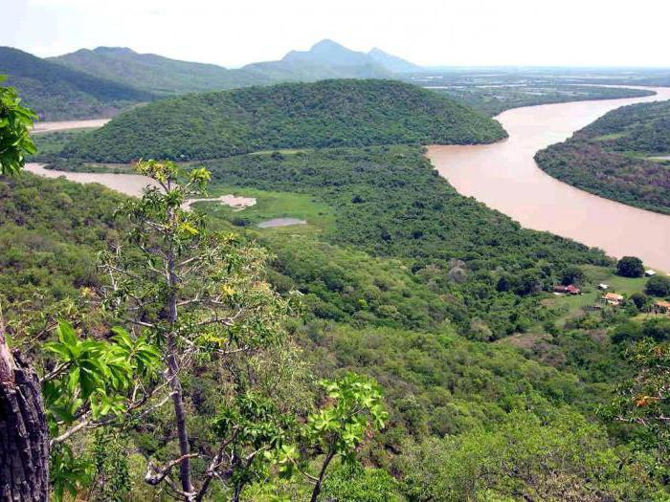
Орінокська низовина

Slide 23
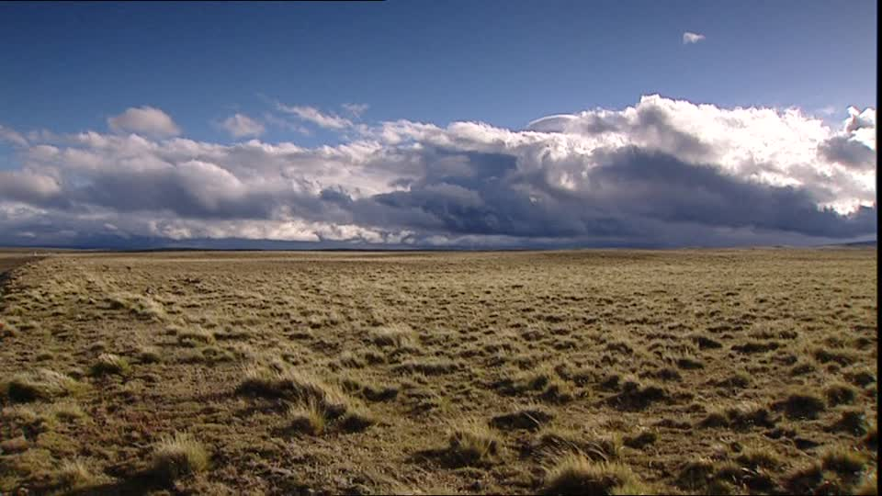
Ла-Платська низовина

Slide 24
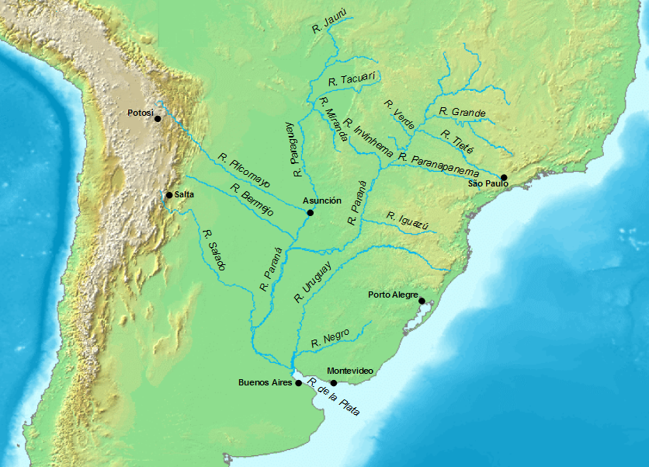

Slide 25
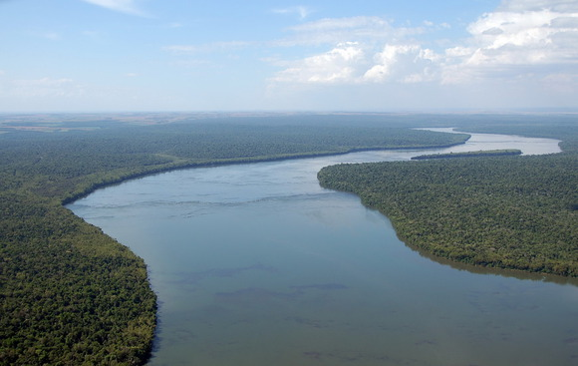

Slide 26
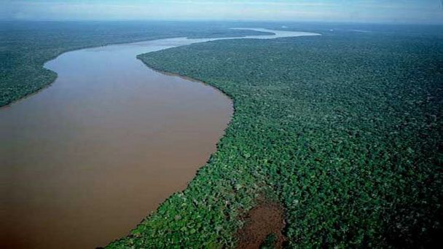
Ла-Платська низовина

Slide 27
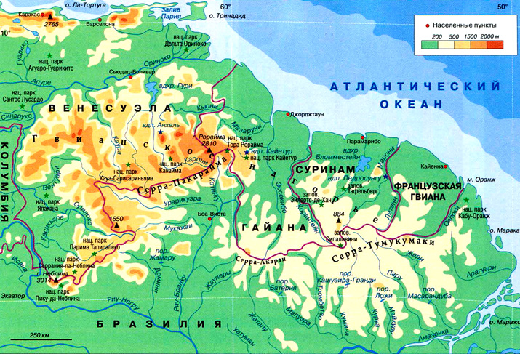
Гвіанське плоскогір'я

Slide 28
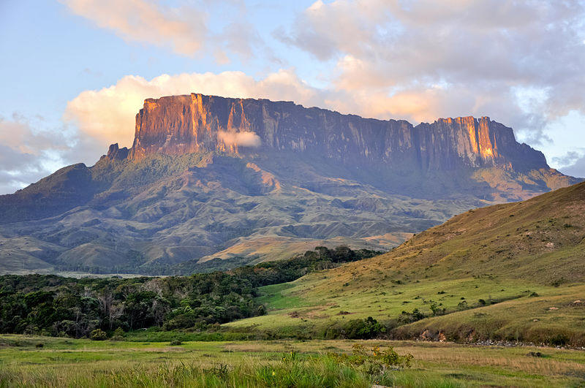
Гвіанське плоскогір'я

Slide 29
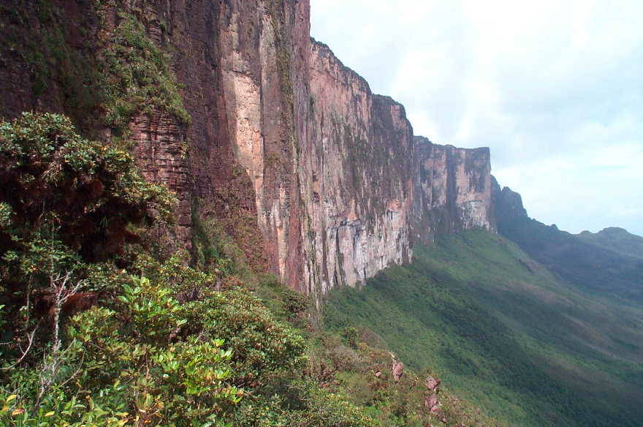
Гвіанське плоскогір'я

Slide 30
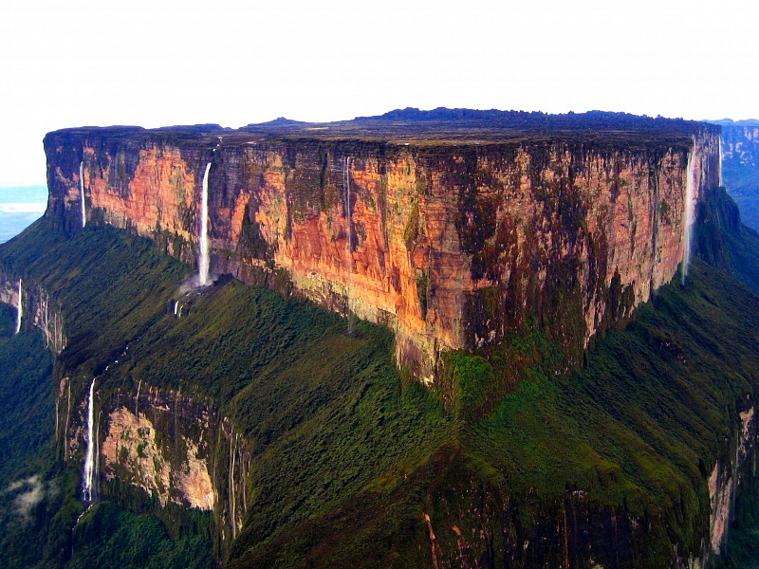
Тепуї

Slide 31
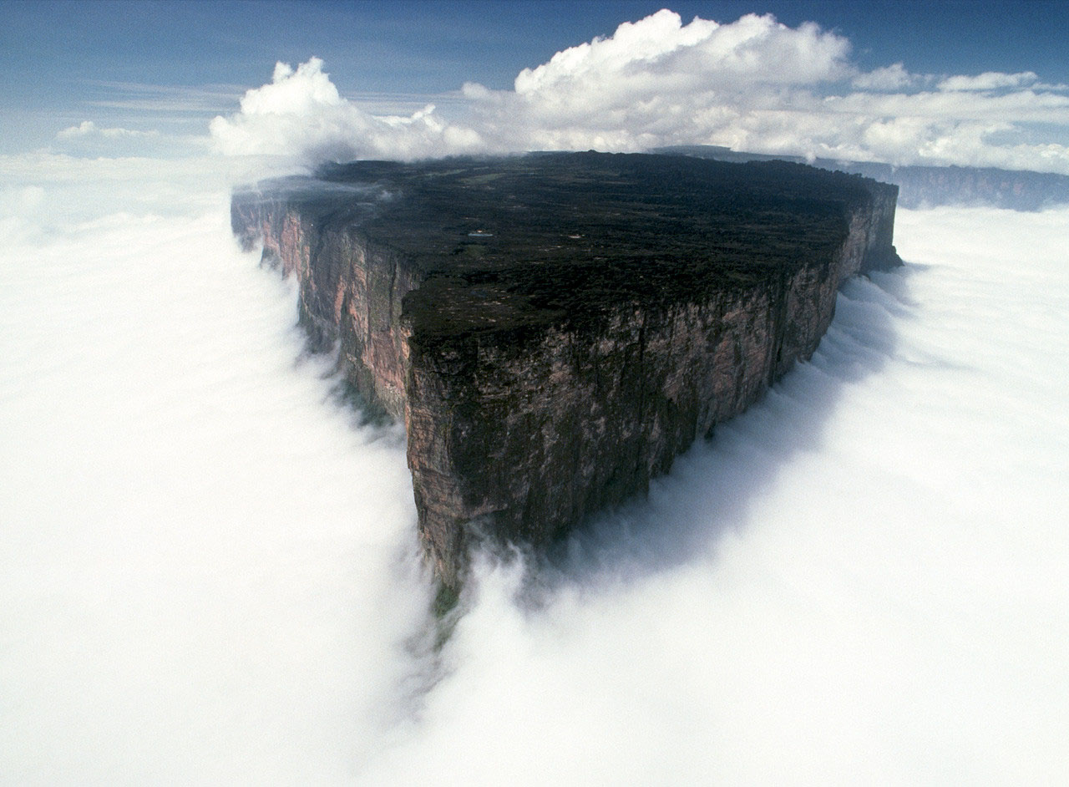

Slide 32
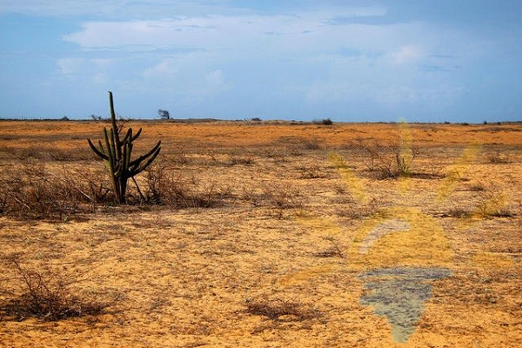
Бразильське плоскогір'я

Slide 34
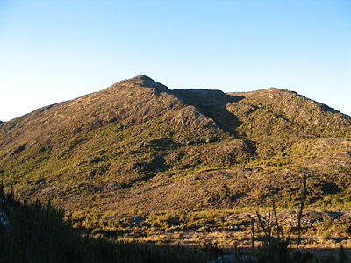
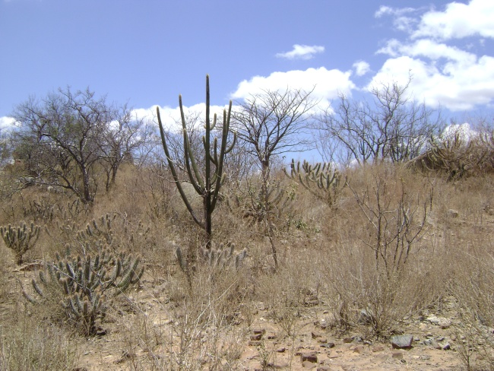
Бразильське плоскогір’я. Каатинга

Slide 35
Домашнє завдання: опрацювати § 22, вивчити характеристику рельєфу.
Нанести на контурну карту і вивчити:
гори: Анди (Аконкаґуа, Котопахі, Сан-Педро);
плоскогір’я: Бразильське, Гвіанське; низовини: Амазонська, Ла-Платська, Орінокська

